Slide 1
一模分析
--高三数学

Slide 3
题号 | 小题号 | 答案 | 人数 | 呵呵 | 秦淮 | 平均分 | 标准差 | 得分率 | 满分率 | 零分率 | 难度 | 区分度
单选1 |  | B | 24894 | 4.67 | 4.57 | 4.62 | 1.32 | 92.4 | 92.4 | 7.6 | 0.92 | 0.16
单选2 |  | C | 24894 | 4.63 | 4.55 | 4.57 | 1.41 | 91.3 | 91.3 | 8.7 | 0.91 | 0.21
单选3 |  | D | 24894 | 4.47 | 3.84 | 4.26 | 1.78 | 85.1 | 85.1 | 14.9 | 0.85 | 0.4
单选4 |  | C | 24894 | 4.89 | 4.89 | 4.87 | 0.79 | 97.5 | 97.5 | 2.6 | 0.97 | 0.05
单选5 |  | B | 24894 | 3.56 | 3.35 | 3.48 | 2.3 | 69.6 | 69.6 | 30.4 | 0.7 | 0.47
单选6 |  | A | 24894 | 4.30 | 4.15 | 4.17 | 1.86 | 83.3 | 83.3 | 16.7 | 0.83 | 0.32
单选7 |  | C | 24894 | 2.46 | 1.76 | 2.48 | 2.5 | 49.7 | 49.7 | 50.3 | 0.5 | 0.63
单选8 |  | B | 24894 | 1.36 | 1.55 | 1.98 | 2.45 | 39.7 | 39.7 | 60.3 | 0.4 | 0.35
多选9 |  | ACD | 24894 | 1.59 | 1.44 | 2.04 | 1.96 | 40.9 | 26.3 | 37.4 | 0.41 | 0.54
多选10 |  | AC | 24894 | 1.56 | 1.66 | 1.85 | 2.1 | 36.9 | 27.6 | 49.1 | 0.37 | 0.3
多选11 |  | AD | 24894 | 1.83 | 1.29 | 2.14 | 2.26 | 42.9 | 36 | 46.9 | 0.43 | 0.61
多选12 |  | BD | 24894 | 0.91 | 1.07 | 1.21 | 1.29 | 24.2 | 4.7 | 46.6 | 0.24 | 0.14
13-16 | 13 |  | 24894 | 3.98 | 3.87 | 3.9 | 2.07 | 78 | 78 | 22 | 0.78 | 0.49
13-16 | 14 |  | 24894 | 2.66 | 1.69 | 2.68 | 2.49 | 53.6 | 53.6 | 46.4 | 0.54 | 0.7
13-16 | 15 |  | 24894 | 2.95 | 1.99 | 2.81 | 2.48 | 56.2 | 56.2 | 43.8 | 0.56 | 0.72
13-16 | 16 |  | 24894 | 1.25 | 1.13 | 1.5 | 1.56 | 29.9 | 10.9 | 42.1 | 0.3 | 0.32

Slide 4
题号 | 小题号 | 答案 | 人数 | 呵呵 | 秦淮 | 平均分 | 标准差 | 得分率 | 满分率 | 零分率 | 难度 | 区分度
17 | 17-1 |  | 24894 | 4.15 | 3.56 | 3.86 | 1.68 | 77.2 | 57 | 8.7 | 0.77 | 0.56
17 | 17-2 |  | 24894 | 2.44 | 1.66 | 2.76 | 2.45 | 55.2 | 53 | 43.3 | 0.55 | 0.89
17 |  | -1.4 | 24894 | 6.58 | 5.22 | 6.62 | 3.71 | 66.2 | 42.6 | 8.7 | 0.66 | 0.73
18 | 18-1 |  | 24894 | 2.34 | 1.65 | 2.39 | 2.12 | 47.7 | 33.1 | 29.6 | 0.48 | 0.64
18 | 18-2 |  | 24894 | 2.37 | 1.35 | 2.51 | 2.86 | 35.8 | 22 | 33.3 | 0.36 | 0.66
18 |  | -1.89 | 24894 | 4.71 | 3.00 | 4.89 | 4.42 | 40.8 | 15.1 | 19.8 | 0.41 | 0.65
19 | 19-1 |  | 24894 | 4.85 | 4.03 | 4.53 | 1.92 | 75.6 | 49.1 | 8.1 | 0.76 | 0.5
19 | 19-2 |  | 24894 | 3.29 | 1.81 | 3.46 | 2.81 | 57.6 | 51.5 | 35.6 | 0.58 | 0.83
19 |  | -2.15 | 24894 | 8.14 | 5.84 | 7.99 | 4.12 | 66.6 | 34.4 | 7.7 | 0.67 | 0.66
20 | 20-1 |  | 24894 | 2.91 | 3.30 | 3.1 | 1.61 | 77.5 | 74.9 | 18.4 | 0.77 | 0.58
20 | 20-2 |  | 24894 | 1.88 | 1.88 | 2.94 | 3.36 | 36.8 | 25.1 | 43.5 | 0.37 | 0.67
20 |  | -0.86 | 24894 | 4.79 | 5.18 | 6.04 | 4.31 | 50.4 | 24.9 | 17 | 0.5 | 0.64
21 | 21-1 |  | 24894 | 2.97 | 2.46 | 2.76 | 1.74 | 68.9 | 63.1 | 25.1 | 0.69 | 0.56
21 | 21-2 |  | 24894 | 1.96 | 1.06 | 2.62 | 2.97 | 32.8 | 12.8 | 45.1 | 0.33 | 0.68
21 |  | -1.86 | 24894 | 4.93 | 3.52 | 5.38 | 3.98 | 44.9 | 11.2 | 19.2 | 0.45 | 0.64
22 | 22-1 |  | 24894 | 0.49 | 0.18 | 0.57 | 0.76 | 14.1 | 1.2 | 55.2 | 0.14 | 0.27
22 | 22-2 |  | 24894 | 0.01 | 0.01 | 0.06 | 0.49 | 0.8 | 0.1 | 97.5 | 0.01 | 0.03
22 |  | -0.44 | 24894 | 0.50 | 0.19 | 0.63 | 1.04 | 5.2 | 0.1 | 55.2 | 0.05 | 0.11

Slide 8
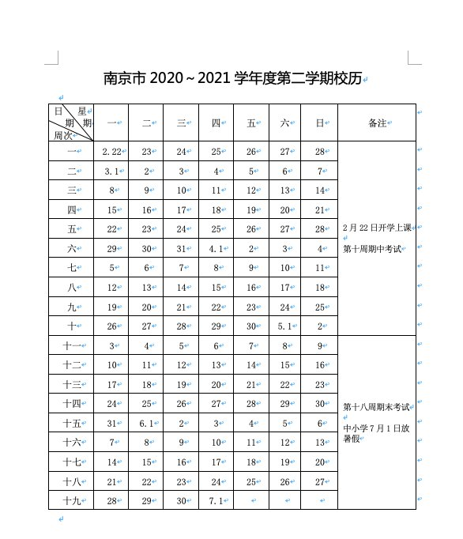
教学安排-二轮复习：（3月1日-4月底）
原则：巩固 完善 综合 提高
突出“点”：考点、热点、重点、难点
二.研准方向、科学谋划，二轮提能力
1.研教
3.1-3.20（第2-4周）：三角、数列
1.研教
3.22-3.28（第5周）：二模复习考试及讲评
3.29-5.1(第6-10周)：立几、统计、解几、函数导数

Slide 9
二轮复习基本策略
1.以六个解答题模块为复习主线，完善知识体系、提高学生的基础知识、基本能力和基本素养；通过小专题穿插突出核心考点的深度学习
2.继续夯实知识基础、深化理解基础知识不牢靠，一切都无从谈起：
基本概念、定理、公里、公式、相互关系
知识本身蕴含着方法，在复习特别是解题过程中深化理解
3.综合训练：突出思想方法引领、注重关键能力提升
4.研究二轮复习课、试卷讲评课的授课模式，提高课堂效益，力争
(1)突出核心考点，深研解决方案
(2)面批面改，细化提分空间
(3)考后满分，哪里跌倒哪里爬起
5.①加强新题型的训练和规范答题指导， 重点学生的作业要指出问题“点”
②每周检查学生的错题订正情况， 特别是错误原因分析和小题的过程订正
③重视练后分析，对周练进行分析， 发现并找准问题 ，寻找问题解决策略

Slide 10
二模倒计时计划
3.15 周周练讲解
3.16 专题三 空间立体几何 午练：概率统计+解析几何
3.17 专题三 空间立体几何 订正复习概率基本知识点
3.18 专题三 空间立体几何 午练：数列+函数与导数
3.19 专题三 空间立体几何 订正复习导数基本知识点
3.20 假期作业：二模模拟卷一
3.22 假期作业讲解
3.23 查漏补缺

